Slide 1
紅綠燈先知
指導教授：曾士桓
報告人：林浚誠
組員 : 謝正德、劉晉豪、
林浚誠
108.01.03

Slide 2
01
目錄
簡介
02
功能說明
03
系統架構
04
UML
Resource
Required
05
06
結論
05
Schedule

Slide 3
簡介

Slide 4
動機與需求分析
動機 :
在現代社會中機車已成為年輕人不可或缺的一種交通工具，然而大部分紅綠燈都沒有設置秒數號誌，使得用路人不知道當前號誌的剩餘秒數，無法拿捏是否該準備停下來而造成闖紅燈抑或是來不及通過路口急煞而造成車禍的發生。
為達成預防此類事件的發生，本APP需要結合GPS以及聲音通知駕駛人前方紅綠燈剩餘之秒數。
需求分析 :
✔️顯示道路地圖
✔️GPS定位及導航
✔️知道紅綠燈剩餘秒數
✔️規劃路線

Slide 5
功能說明

Slide 6
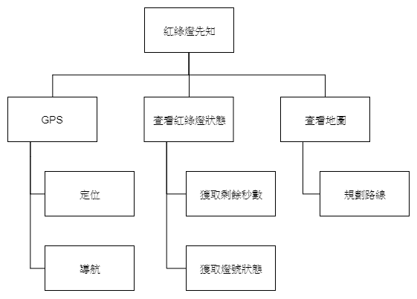
功能架構

Slide 7
功能說明
功能項目 | 功能項目操作 | 說明
GPS | 定位 | 使用者可透過GPS獲取當前的位置訊息
 | 導航 | 使用者獲取GPS定位後，即可使用點到點之間的引路功能
查看紅綠燈狀態 | 獲取剩餘秒數 | 系統透過擷取行控中心的資料，獲取紅綠燈之剩餘秒數，並顯示於APP中
 | 獲取燈號狀態 | 系統透過擷取行控中心的資料，獲取紅綠燈之狀態，並顯示於APP中
查看地圖 | 規劃路線 | 使用者可在APP上規劃自己欲到達目的地之路線

Slide 8
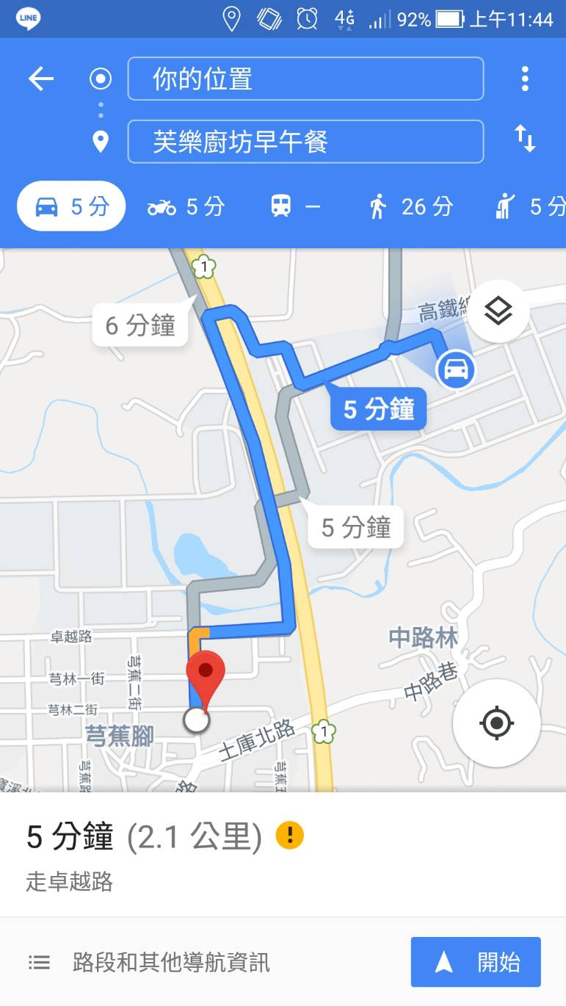
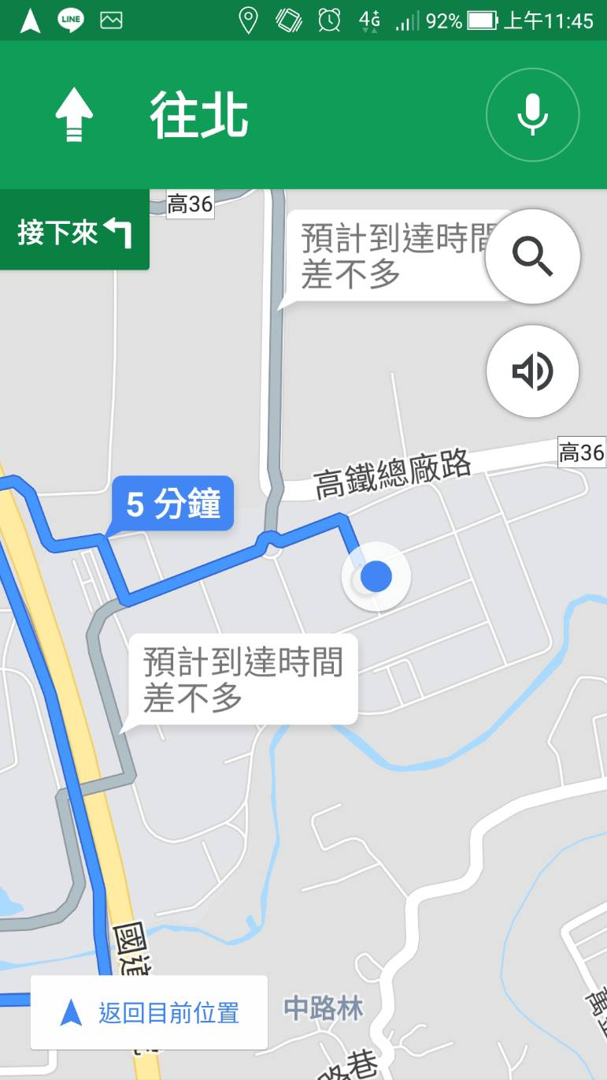
APP演示
前方紅燈剩餘20秒
前方綠燈剩餘50秒

Slide 9
系統架構

Slide 10
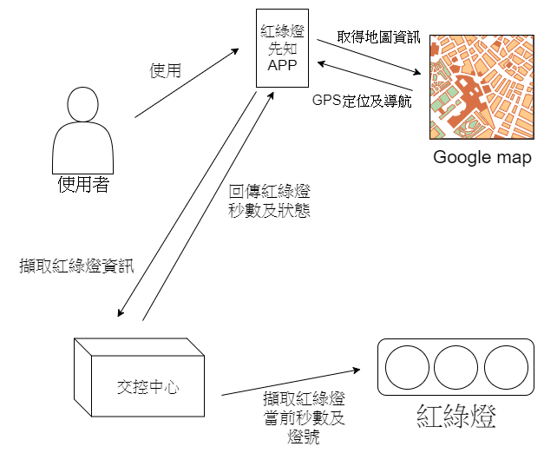
系統架構

Slide 11
UML

Slide 12
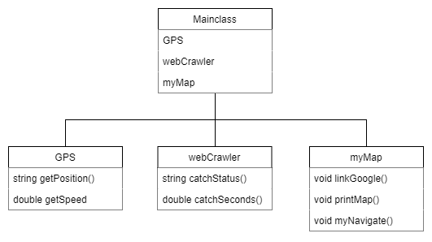
類別圖

Slide 13
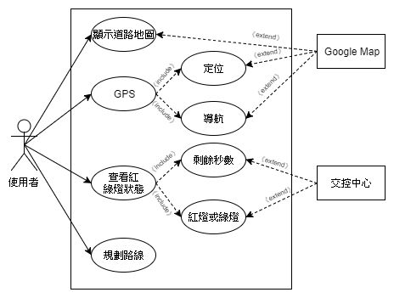
使用案例圖

Slide 14
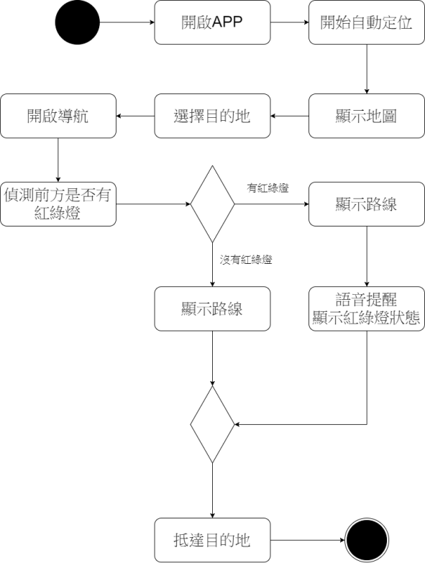
活動圖

Slide 15
Resource Required

Slide 16
使用工具
使用工具 :
🔹draw.io:
用來繪製各種UML的圖示，介面簡 單好懂，各種圖案也都是一應俱全。
🔹PowerPoint:
主要的簡報工具，在此工具上亦可 繪製各類圖示，但我們還是選擇 draw.io來繪製較為方便。
🔹Word:
編寫文件之使用工具。

Slide 17
Resource Required
技術需求 :
🔹行控中心紅綠燈資訊
🔹網路爬蟲
🔹Google map
🔹GPS定位
🔹GPS導航
人員分配 :
謝正德 : 摘要、操作介面、系統架構圖、製作PPT
劉晉豪 : 簡介、動機、UML 、類別圖、蒐集資料
林浚誠 : 功能說明、功能架構圖、PPT報告

Slide 18
結論

Slide 19
結論
在本次的專題中，我們藉著發想一支小程式來演示軟體工程中所需要的各種圖例及說明，然而在繪製各種圖的時候需要跟組員討論，也不是一個人就能完成所有的工作，所以也讓我們學到了團隊分工的重要性。

Slide 20
Schedule

Slide 21
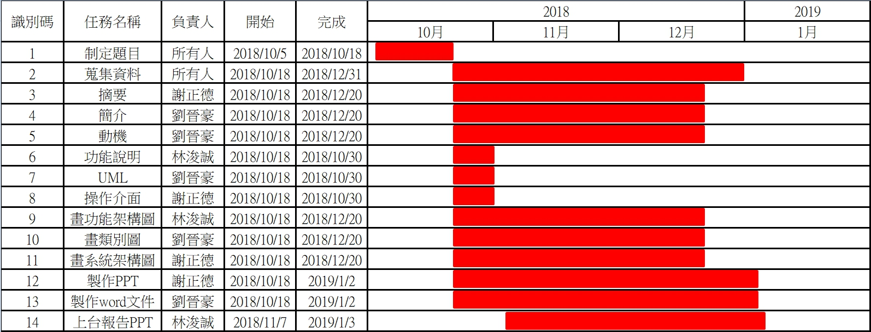
Schedule

Slide 22
Thanks for watching

